Slide 1
Three.js
Final Project
Kelompok 3 - Pecel Lele Cloud
Grafika Komputer D
Tahun 2022

Slide 2
OUR TEAM
Aiffah Kiysa Waafi
Muhammad Rolanov Wowor
5025201202
5025201017
Maula Izza Azizi
Luthfiyyah Hanifah Amari
5025201104
5025201090
Zunia Aswaroh
5025201058

Slide 3
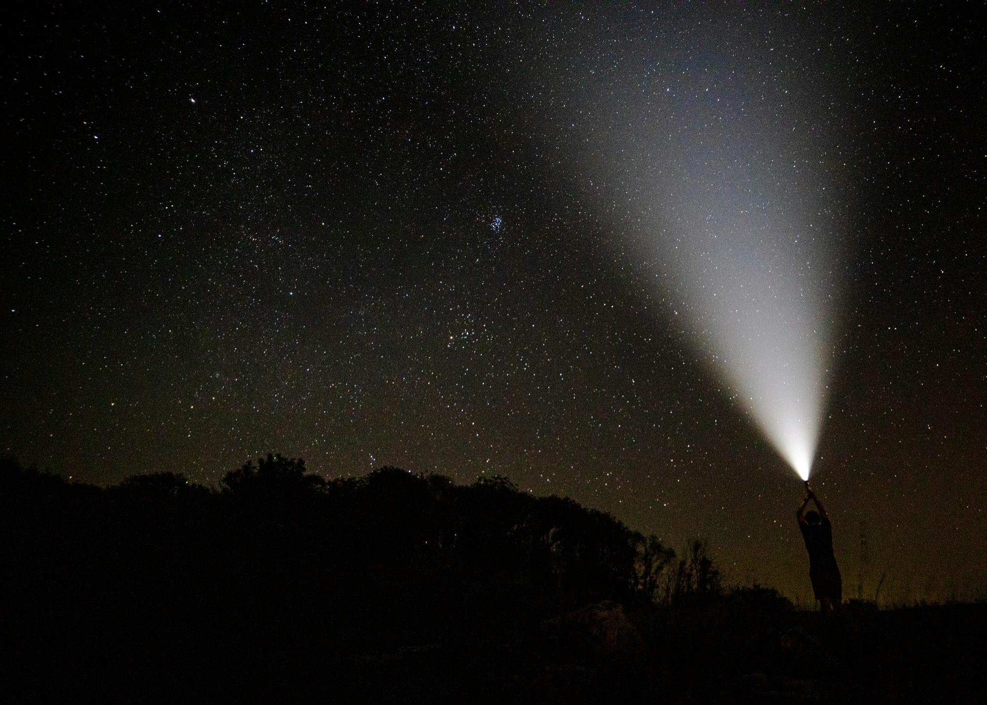
TABLE OF CONTENTS
01
02
Latar Belakang
Penggunaan Aplikasi
03
04
Library dan tools
Sketsa

Slide 4
01
LATAR BELAKANG

Slide 5
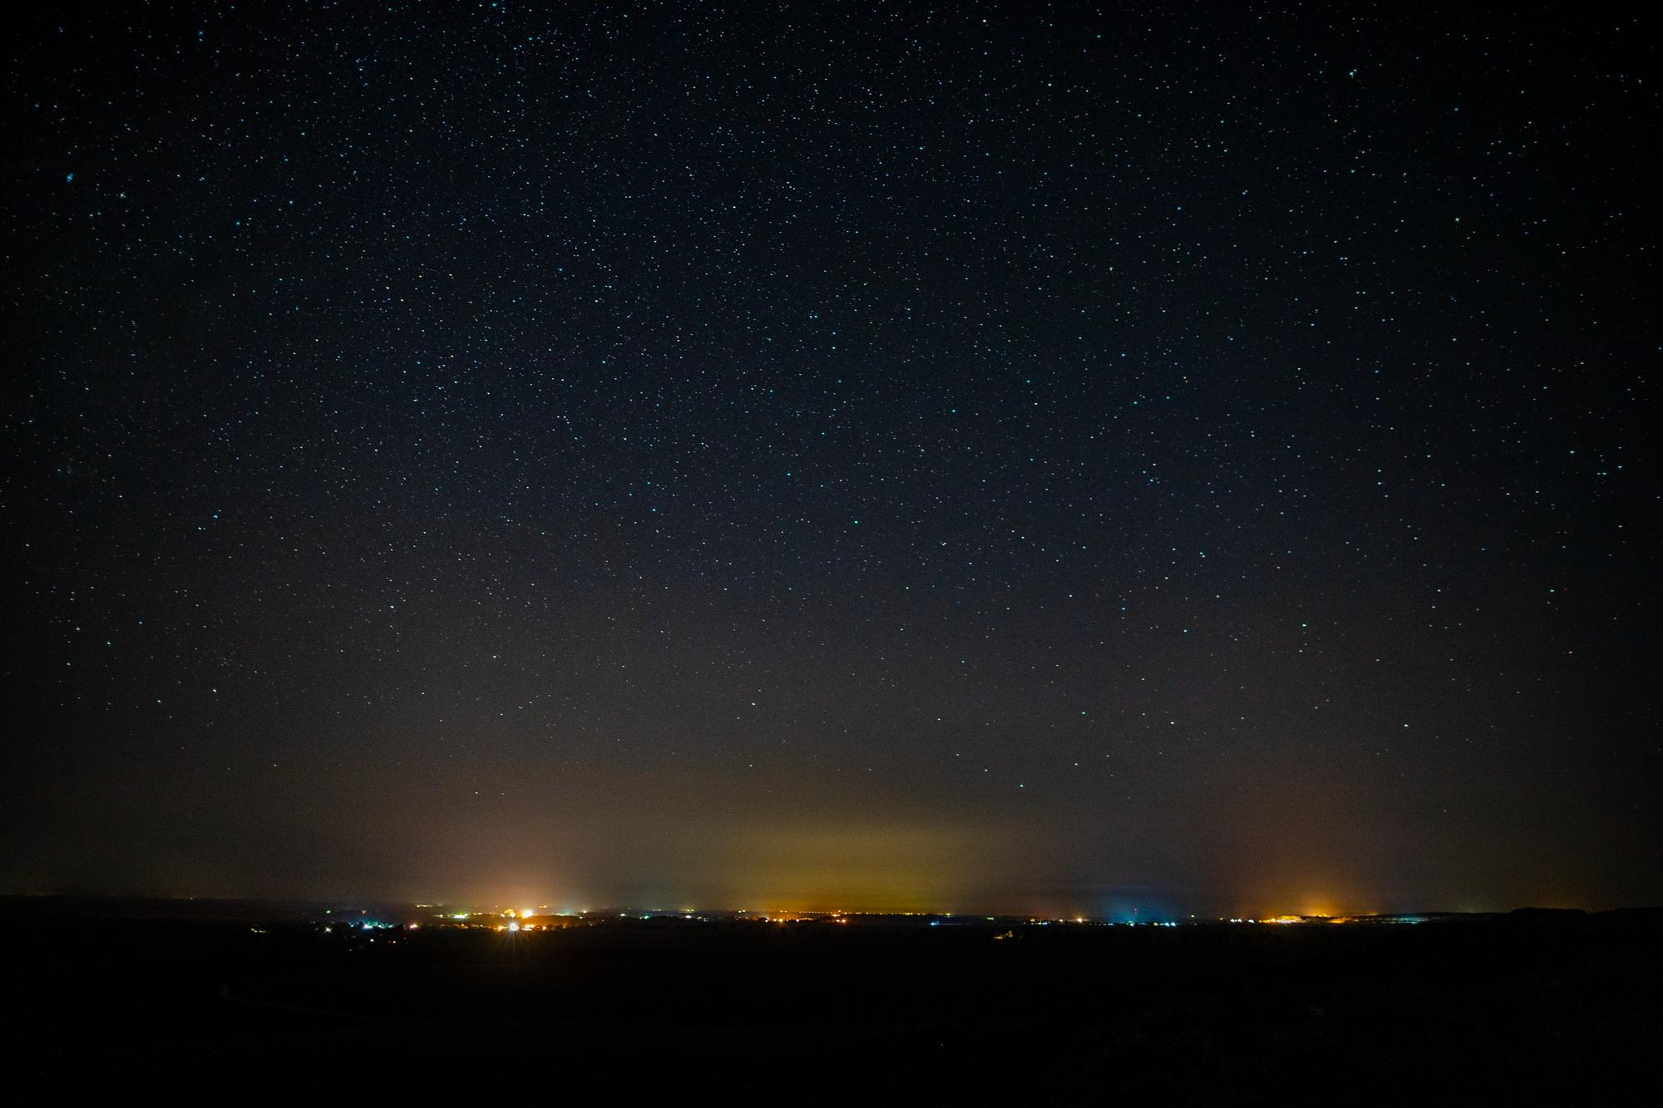
TAITR:
The Album In The Room

Slide 6
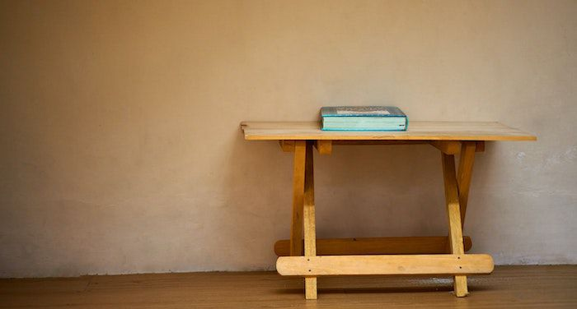
Latar Belakang
Mengimplementasikan perspektif bangunan pada ruang 3 dimensi
Menggerakan karakter dengan keyboard dan mengarahkan gerakan karakter dengan mouse (First Person Perspective)

Slide 7
02
Penggunaan Aplikasi

Slide 8
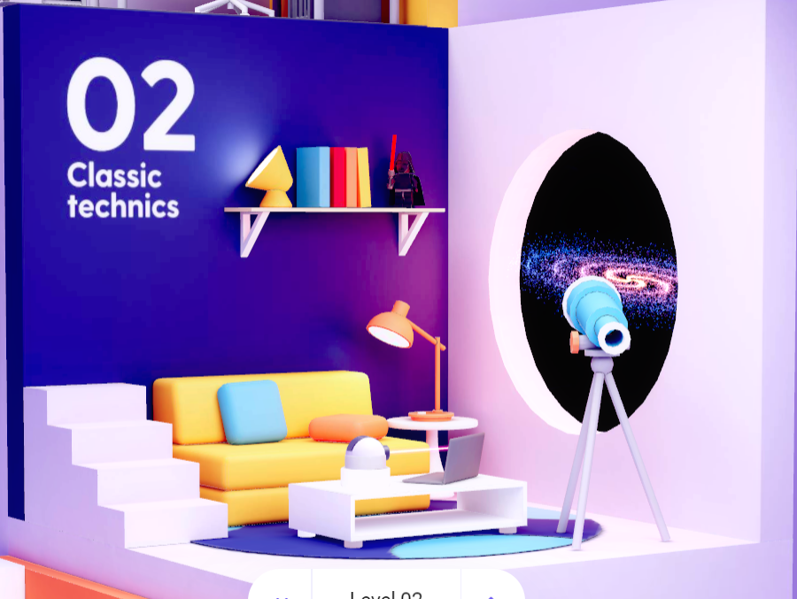
Tampilan awal
Karakter berada di luar lubang sebelah kanan. Karakter dapat dijalankan menggunakan keyboard, sedangkan mouse digunakan untuk memindahkan perspektif kamera dari karakter

Slide 9
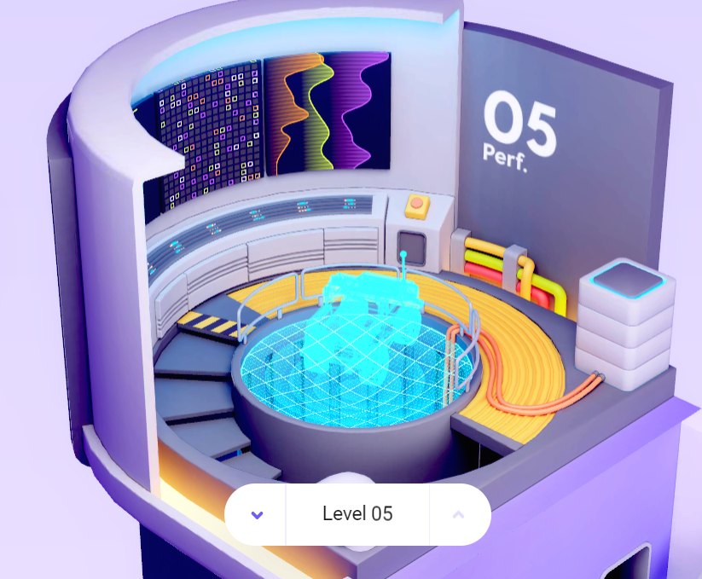
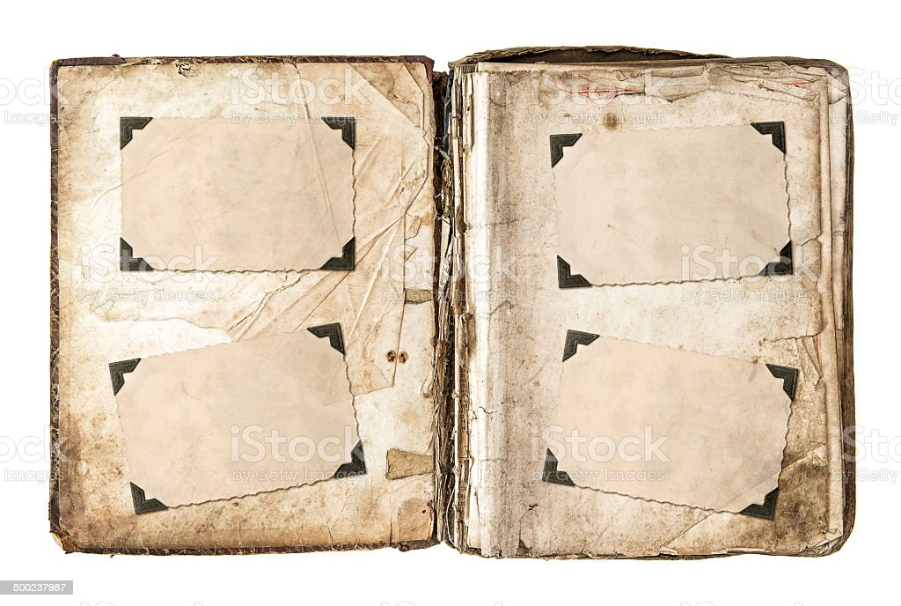
Tampilan awal
Setelah karakter masuk melalui lubang maka terbuka sebuah ruangan yang didalamnya terdapat album foto. Album tersebut dapat dibuka dan digeser ke halaman selanjutnya. Karakter juga dapat menjelajahi ruangan tersebut.

Slide 10
03
Library dan Tools

Slide 11
Library dan Tools
WebGL
three.js
Blender
Visual Studio Code
Web Graphics Library merupakan platform library grafis 3D yang digunakan untuk membuat adegan 3D dengan cara sederhana dan efisien.
Library yang dibuat dengan bahasa pemrograman Javascript yang mana dapat memudahkan developer dalam mengembangkan animasi 3d sederhana
Blender adalah sebuah software untuk membuat konten 3D yang interaktif.
Visual Studio Code (VSCode) adalah sebuah teks editor multiplatform yang mendukung banyak bahasa pemrograman salah satunya JavaScript.

Slide 12
04
Sketsa

Slide 13
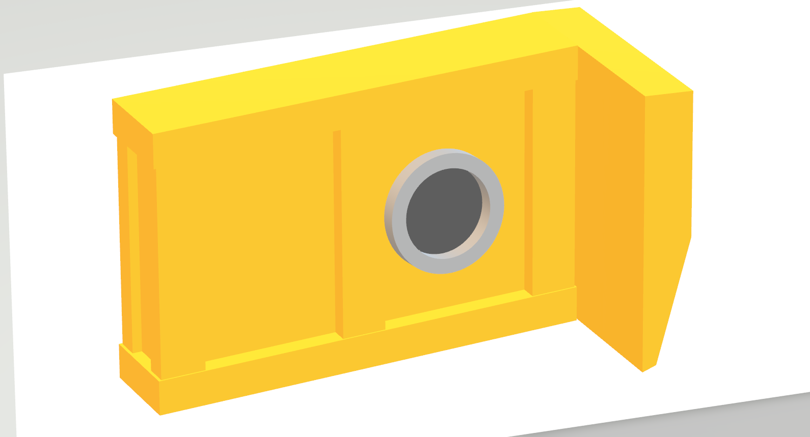

Slide 14
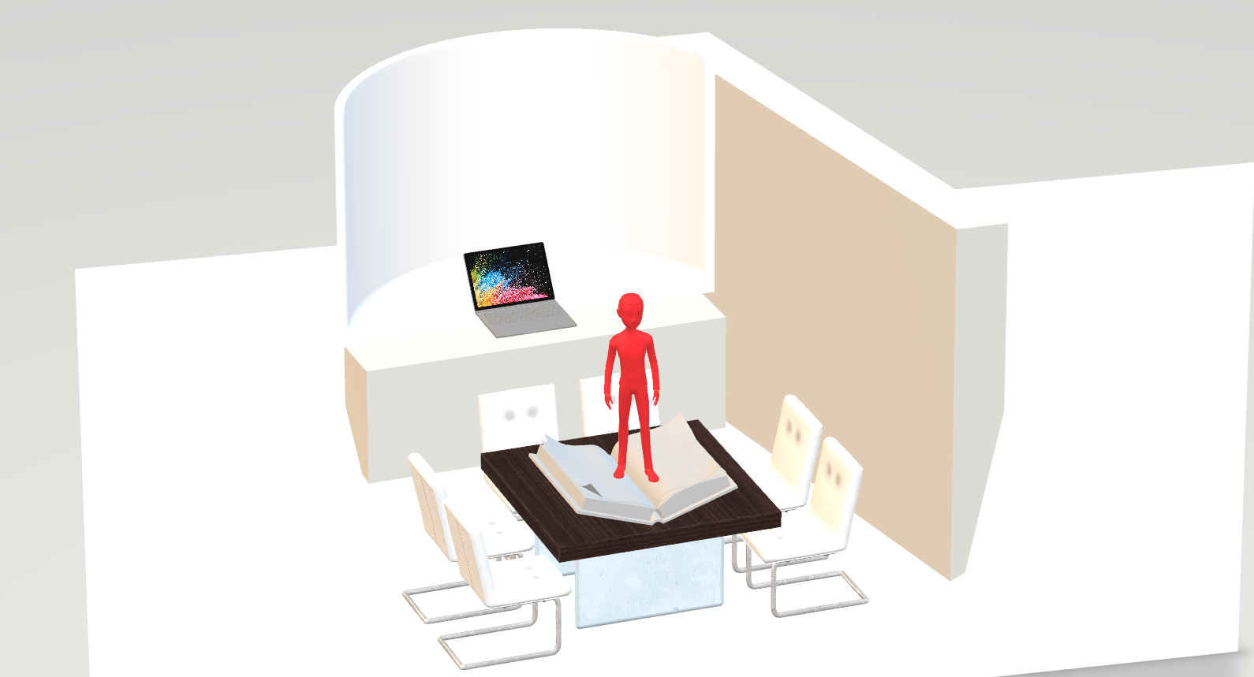

Slide 15
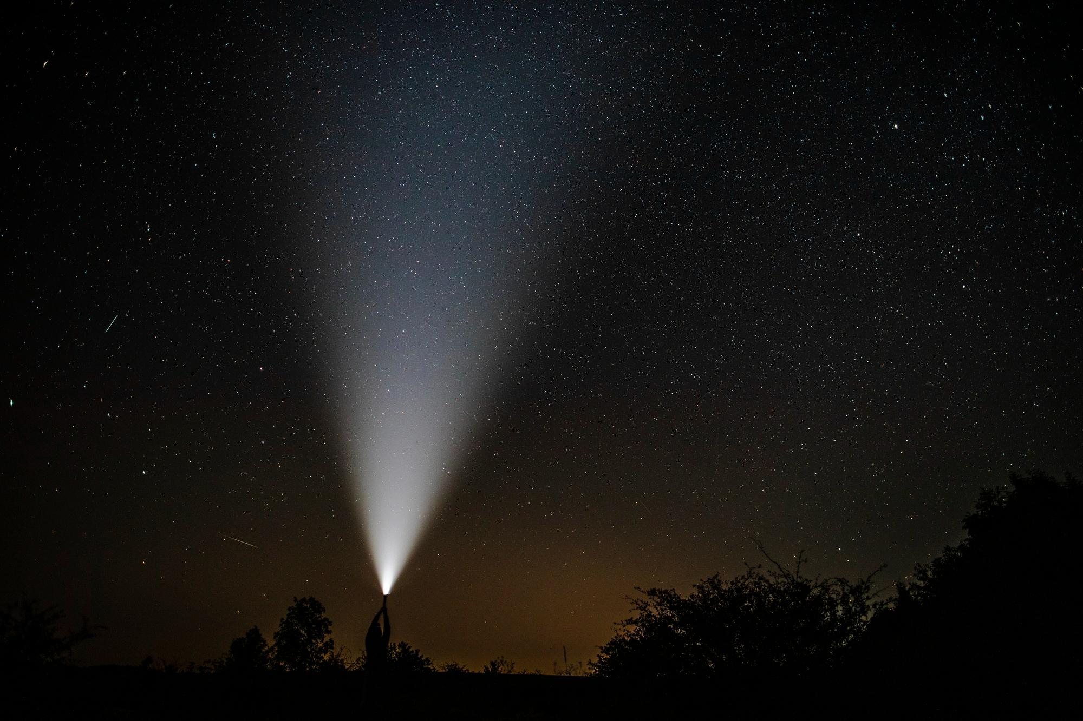
THANK YOU

